Slide 1
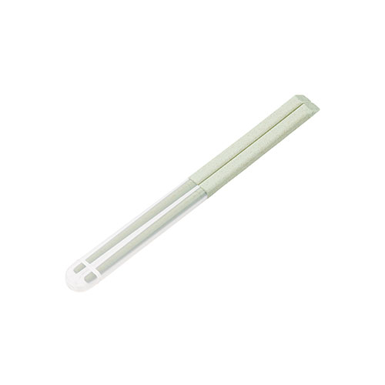
【提案書】
エコ箸ハーフケース(バンブーファイバー入タイプ)
特徴
ハーフケース付きで見た目にもシンプルで持ち歩きやすいお箸です。バンブーファイバー素材入りのため地球環境にも優しく、SDGs関連やアウトドア系イベントのノベルティ用にもおすすめです。
納期
納期スペース
仕様
カラー展開：スモークネイビー,ナチュラル,ブラック,オリーブ,スモークピンク
素材：ABS、PP、バンブーファイバー
サイズ：箸/W184(mm)ケース/W96×H16×D8(mm)
包装：PP袋
備考：取説付、食品衛生検査済
お見積
お見積りスペース

